Slide 1
1 AC
1
Thème 1
Matière: structure et transformations
Chapitre 4
La solubilité
Tâche TP
Déterminer expérimentalement la solubilité d’un soluté dans l’eau

Slide 2

O
Réactivation des prérequis
(6 min)

Slide 3

On va commencer cette séance par un rappel sur des notions liées à la solubilité.
Répondre par vrai ou faux.
Demander à 5 élèves au hasard, pas toujours les mêmes.
Dans l’eau sucrée, le sucre est le solvant.
Vrai
Faux

Slide 4


Le solvant est l’eau; le sucre représente le soluté.
L’enseignant.e rappelle ce qu’est un solvant, un soluté et une solution.
Dans l’eau sucrée, le sucre est le solvant.
Vrai
Faux

Slide 5
Répondre par vrai ou faux.
Demander à 5 élèves au hasard, pas toujours les mêmes.
L’eau salée est une solution.
Vrai
Faux

Slide 6
Effectivement l’eau salée est une solution.
L’enseignant.e rappelle ce qu’est un solvant, un soluté et une solution.
L’eau salée est une solution.
Vrai
Faux

Slide 7
Choisir la bonne réponse.
Demander à 5 élèves au hasard, pas toujours les mêmes.
On ajoute une quantité de sel dans l’eau. En agitant, une partie se dépose au fond car:
A
le sel n’est pas soluble dans l’eau.
B
le sel et l’eau ne se mélangent pas.
C
la solution est saturée.

Slide 8
La solution obtenue est effectivement saturée.
L’enseignant.e rappelle ce qu’est une solution saturée.
On ajoute une quantité de sel dans l’eau. En agitant, une partie se dépose au fond car:
A
le sel n’est pas soluble dans l’eau.
B
le sel et l’eau ne se mélangent pas.
C
la solution est saturée.

Slide 9
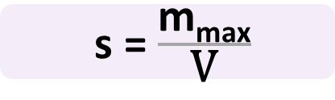
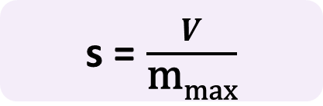
Choisir la bonne réponse.
Demander à 5 élèves au hasard, pas toujours les mêmes.
L’expression de la solubilité s est:
s = $\frac{\text{m}\text{max}}{\text{V}}$
s = $\frac{V}{\text{m}\text{max}}$
A
s = V x m_{max}
B
C

Slide 10
L’expression de la solubilité est s = $\frac{m_{max}}{V}$ .
L’enseignant.e rappelle la signification de chaque terme.
L’expression de la solubilité s est:
s = $\frac{\text{m}\text{max}}{\text{V}}$
s = $\frac{V}{\text{m}\text{max}}$
A
s = V x m_{max}
B
C

Slide 11
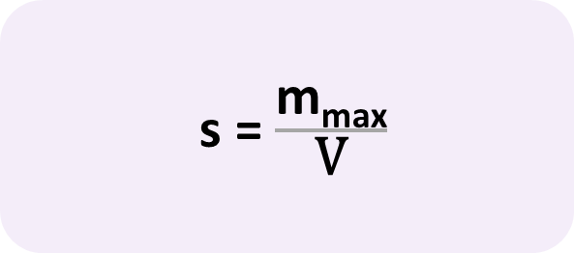
Rappelons que pour calculer la solubilité , il faut connaitre la valeur de la masse maximale dissoute et la valeur du volume du solvant utilisé.
L’enseignant·e présente la relation en insistant sur la signification de chaque symbole.
s = $\frac{\text{m}\text{max}}{\text{V}}$
Avec quoi mesure-t-on la masse ? Et avec quoi mesure-t-on le volume ?

Slide 12
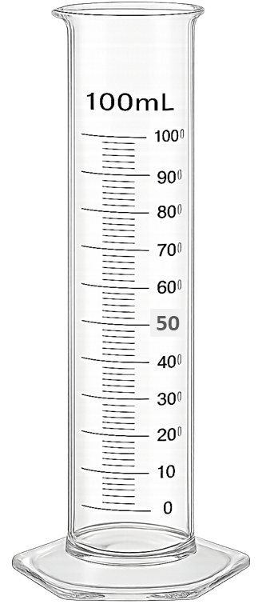
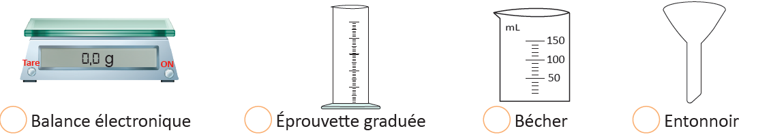
On veut mesurer une masse. Lequel des deux appareils suivants permet de mesurer la masse ?
L’enseignant·e rappelle brièvement la lecture à l’éprouvette et la tare pour la balance
Balance électronique
éprouvette graduée

Slide 13

Pour mesurer le volume, j’utilise une éprouvette graduée et pour mesurer une masse, j’utilise une balance
L’enseignant·e rappelle brièvement la lecture à l’éprouvette et la tare pour la balance
Balance électronique
éprouvette graduée

Slide 14


O
Déclaration de l’objectif
(2 min)

Slide 15
Dans cette séance on va réaliser une tâche expérimentale . À la fin de cette séance, vous serez capables de déterminer expérimentalement la solubilité d’un soluté dans l’eau.
L’enseignant.e déclare la tâche et explique ce qui est demandé
Déterminer expérimentalement la solubilité d’un soluté dans l’eau

Slide 17
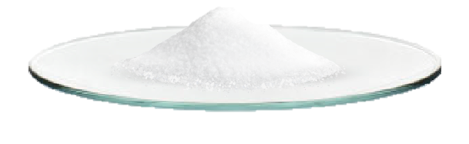
Soyer attentifs, je vais vous montrer comment déterminer expérimentalement la solubilité d’un soluté dans l’eau.
Je prends l’exemple du sel.
L’enseignant·e présente l’activité et explique ce qui est attendu.
On dispose du soluté sel.
Sel
Déterminer expérimentalement sa solubilité dans l’eau.
On me demande de déterminer expérimentalement la solubilité du sel dans l’eau .
Pour cela je dois suivre un protocole expérimental.

Slide 18
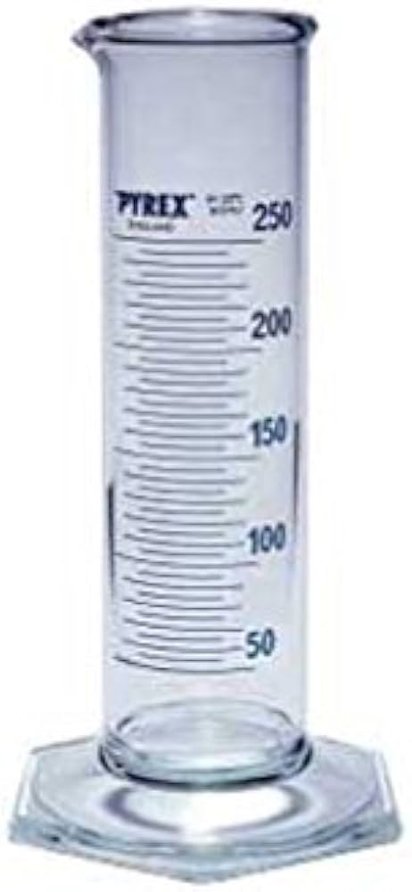
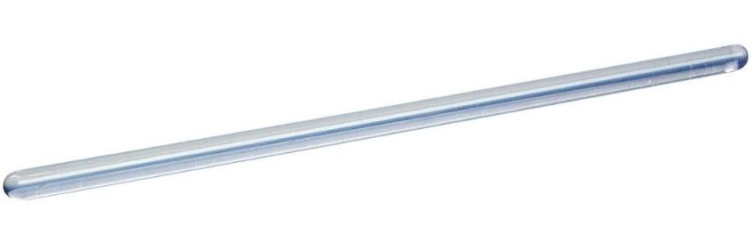
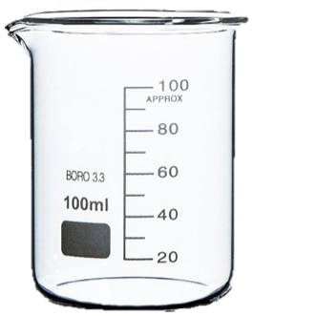
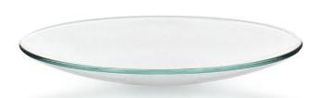
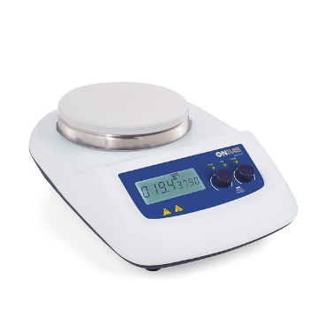
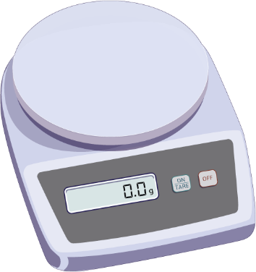
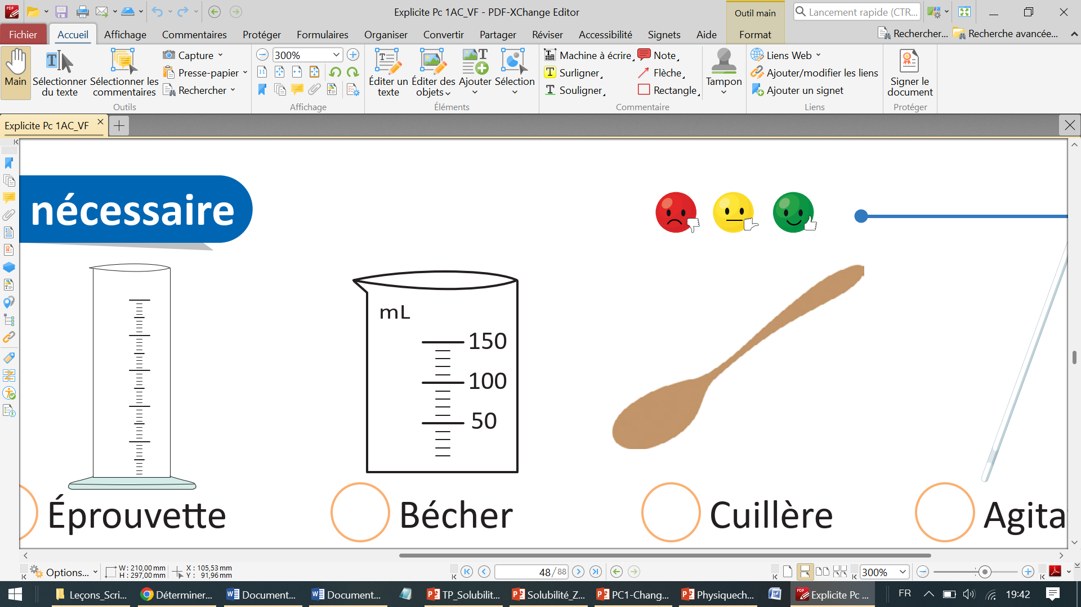
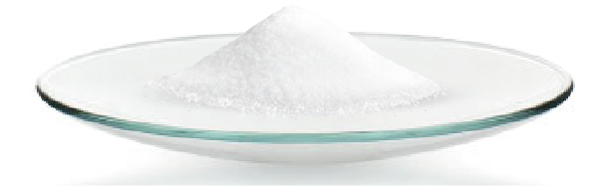
Avant de commencer l’expérience, je vérifie le matériel nécessaire.
L’enseignant présente le matériel à utiliser. Conseiller les élèves de ne pas goutter une préparation de laboratoire.
Je vérifie le matériel nécessaire
Un agitateur
Un verre de montre
Un bécher
L’éprouvette graduée
Agitateur magnétique
La Balance
Sel
Cuillère

Slide 19
Maintenant, je suis les étapes du protocole expérimental.
L’enseignant·e déclare qu’il va commencer par mesurer expérimentalement le volume puis la masse maximale dissoute dans ce volume.
Je suis les étapes suivantes:
1
Je mesure un volume du solvant(eau).
2
Je mesure une masse du sel.
3
Je fais dissoudre une quantité de cette masse jusqu’à la saturation.
4
Je mesure la masse maximale dissoute.
5
Je calcule la solubilité du sel dans l’eau.

Slide 20

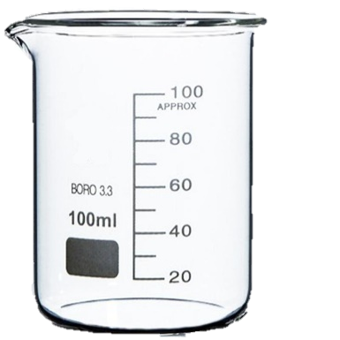
La première étape consiste à mesurer le volume du solvant à utiliser : V = 100 mL .
L’enseignant·e verbalise la méthode de mesure du volume
Étape 1:Mesure du volume du solvant
Je mesure avec l’éprouvette graduée le volume V =100 mL.
Je verse ces 100 mL dans le bécher.

Slide 21
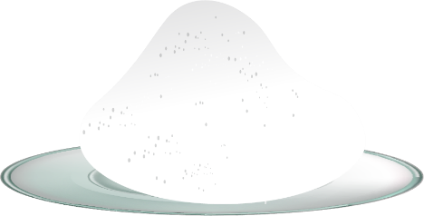
Deuxième étape : je mesure une masse du sel : m₁ = 50 g. Pour cela j’utilise une balance électronique
L’enseignant·e explique comment remettre la balance à zéro
Étape 2:Mesure de la masse de soluté
À l’aide de la balance tarée, je pèse une masse m₁ = 50 g de sel posée sur un verre de montre .
50.0

Slide 22


Troisième étape : je fais dissoudre le sel jusqu’à la saturation.
L’enseignant·e verbalise l’action.
Étape 3:Dissolution du sel
J’ajoute progressivement et j’agite jusqu’à l’apparition de quelques grains non dissous au fond du bécher.

Slide 23
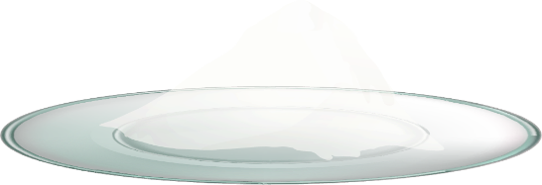
Quatrième étape : je mesure la masse du sel dissoute.
L’enseignant·e verbalise l’action faite.
Étape 4:Mesure de la masse dissoute
Je pèse la masse restante m₂ :
m₂ = 14 g
14.0
La masse maximale dissoute est :
m_{max} = m₁ - m₂ = 50 – 14 = 36 g

Slide 24
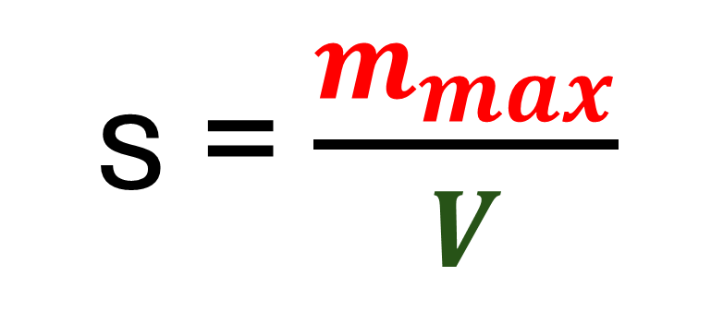
Cinquième étape : je calcule la solubilité.
L’enseignant.e explique pourquoi on a besoin de plusieurs mesures (réduire les erreurs).
Étape 5:Calcul de la solubilité
s = $\frac{m_{max}}{V}$
J’utilise l’expression :
Remarque: On peut faire plusieurs mesures pour avoir une bonne précision.

Slide 25
Je recapitule : le protocole expérimental pour déterminer la solubilité d’un soluté est :
L’enseignant·e rappelle les étapes, souligne les erreurs à éviter .
1. Vérifier le matériel nécessaire
2. Mesurer un volume du solvant(eau)
3. Mesurer une masse du sel
4. Faire dissoudre une quantité de cette masse jusqu’à la saturation
5. Mesurer la masse maximale dissoute
6. Calculer la solubilité du sel dans l’eau

Slide 26
Travaillez en groupes et soyez collaboratifs.
L’enseignant·e peut demander aux groupes de choisir des volumes différents selon la disponibilité du matériel.
Travail en groupe

Slide 27
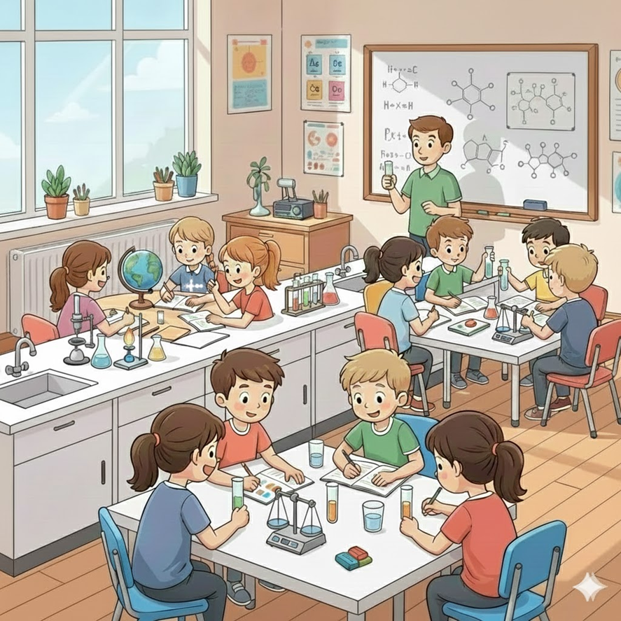
Avant de commencer, organisez-vous en groupes de cinq élèves. Chaque groupe travaille de manière collaborative.
L’enseignant·e incite chaque groupe à désigner un représentant.
Groupe
A
Groupe
D
Groupe
E
Groupe
B
Groupe
C

Slide 28
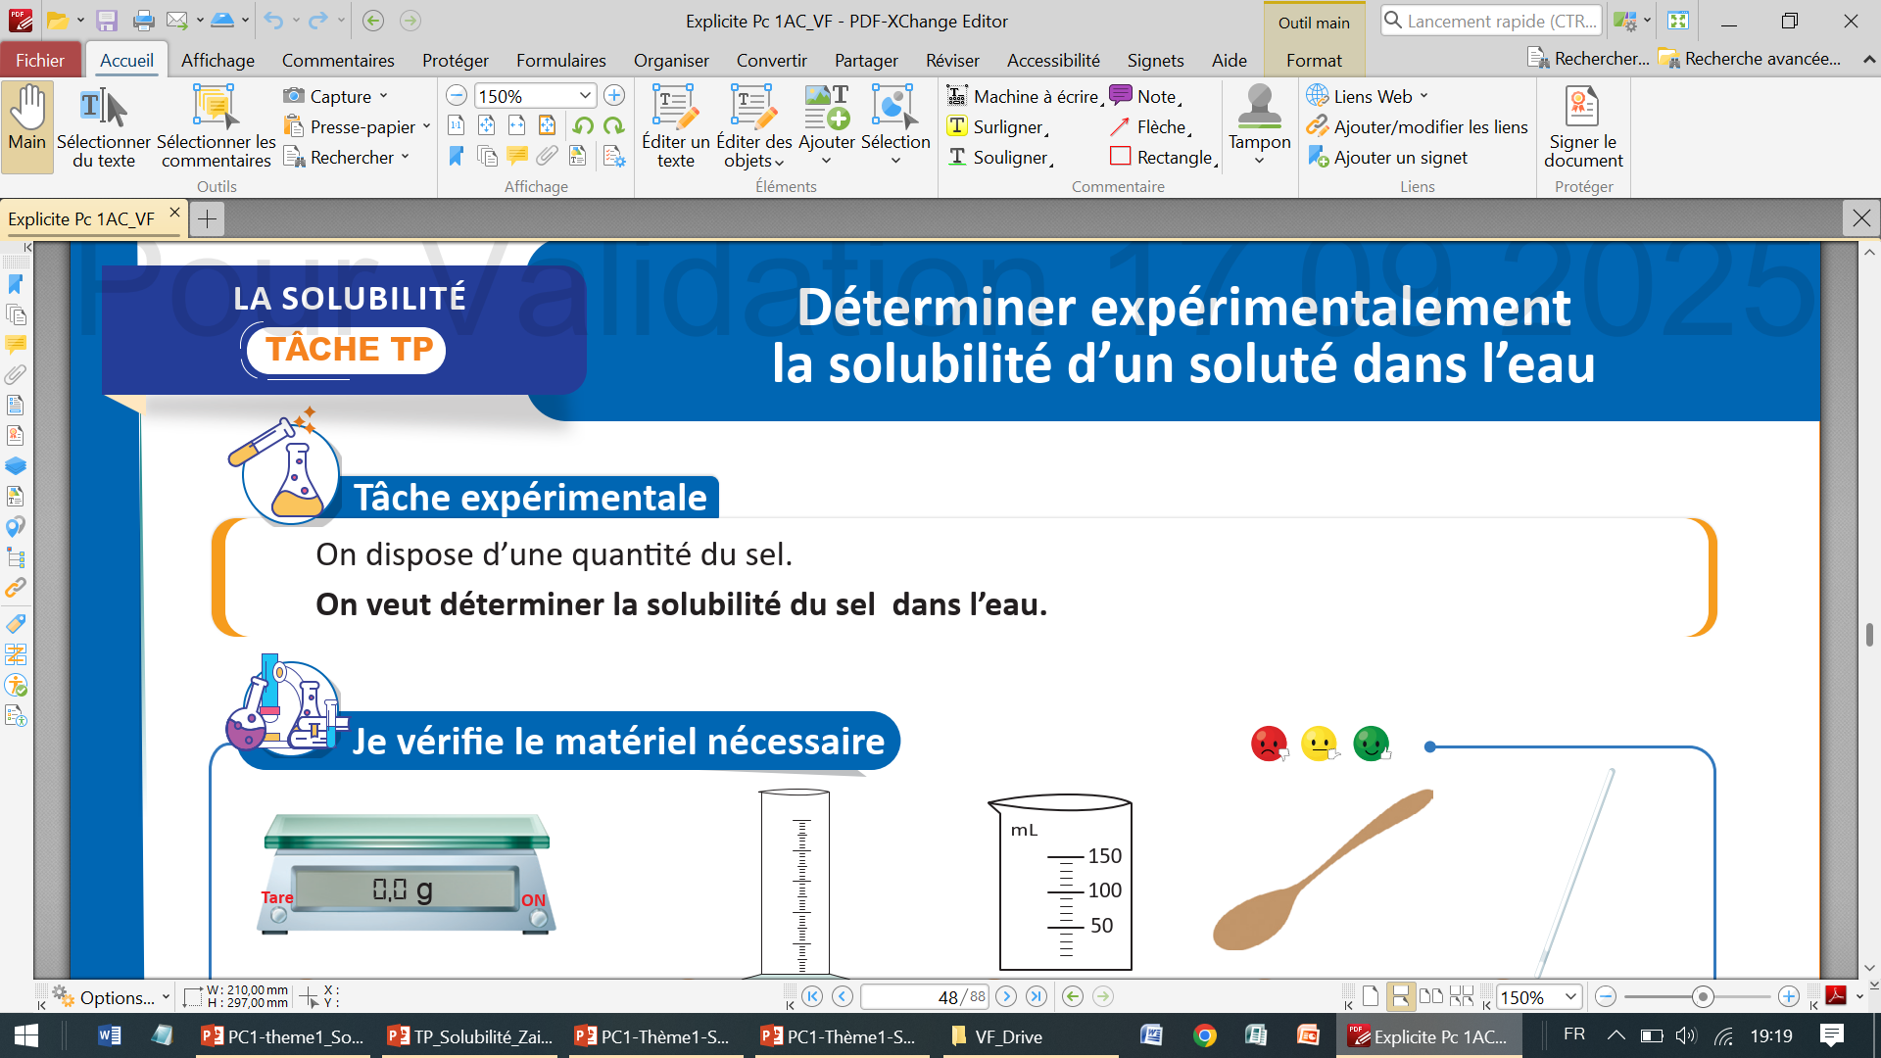
Maintenant, entamez le protocole expérimental pour déterminer la solubilité du sel.
L’enseignant·e veille sur l’organisation des travaux des groupes.

Slide 29
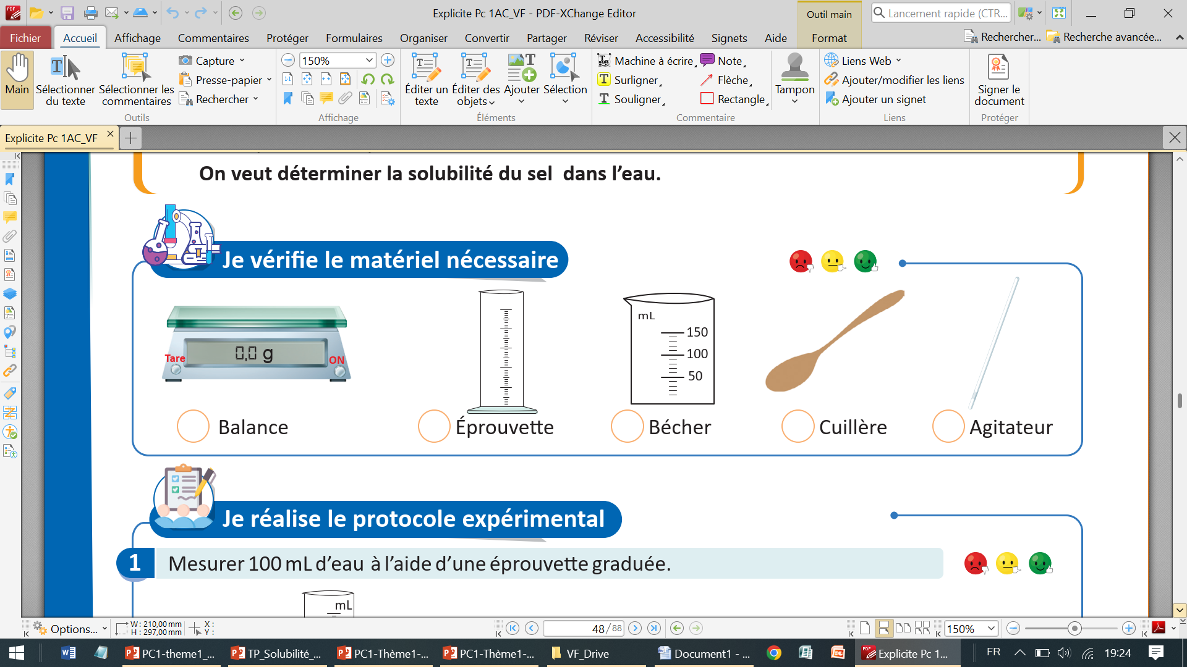
On commence par le premier pas du protocole expérimental: la vérification du matériel.
L’enseignant·e veille sur la distribution du matériel préparé en avant.

Slide 30
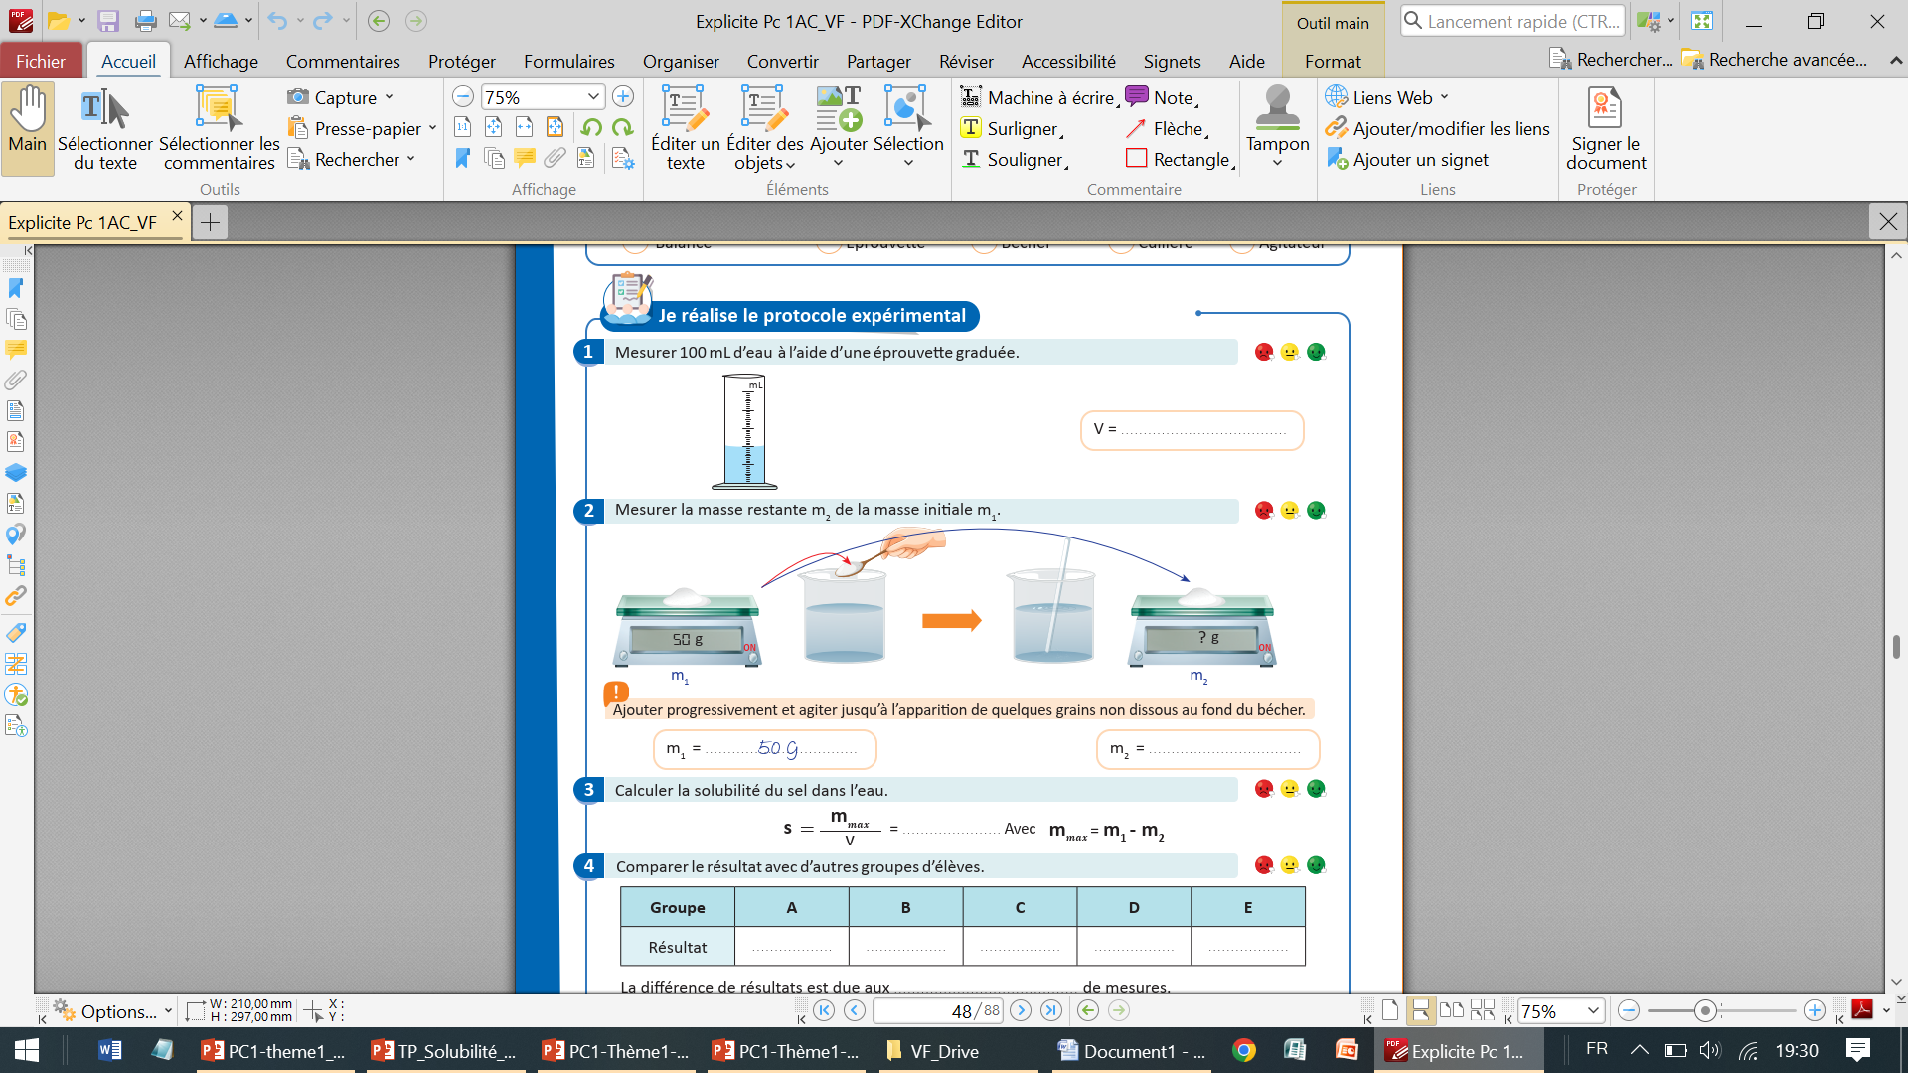
Chaque groupe effectue les étapes suivantes et note les résultats finaux dans le livret:
L’enseignant·e peut choisir un autre volume.

Slide 31

Le temps est terminé. Voyons ensemble le résultat obtenu par chaque groupe.
L’enseignant.e accorde 10 min aux élèves pour réaliser les mesures et effectuer le calcul puis présenter leurs résultats.
Temps Écoulé

Slide 32
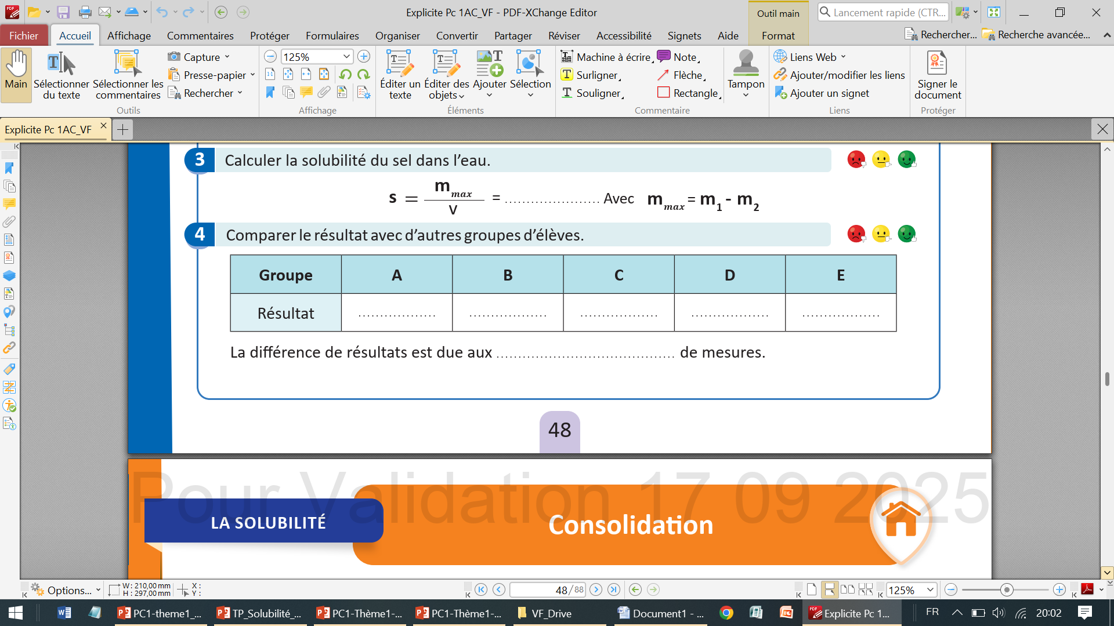
Chaque représentant des groupes passe au tableau pour enregistrer la valeur trouvée.
L’enseignant·e encourage les élèves en vu de leurs résultats.

Slide 33
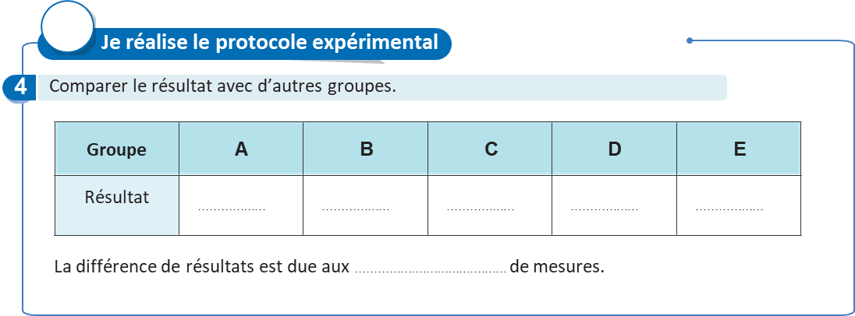
Comment peut-on commenter la différence de résultats?
L’enseignant·e peut donner quelques ressoures d’érreurs..
erreurs

Slide 34

Voici un autre TP à réaliser: on choisit le sucre comme soluté. On détermine sa solubilité.
L’enseignant·e peut choisir un autre soluté si le temps le permet.
Tâche expérimentale
On dispose d’une quantité de sucre.
Déterminer la solubilité du sucre dans l’eau.

Slide 35
Vous allez vérifier le matériel nécessaire.

Slide 36
Réalisez le protocole analogue au précèdent. Utiliser un volume d’eau V = 100 mL.
L’enseignant·e suit le travail des groupes.
230 g
230 g
du sucre dans l’eau

Slide 37
Le temps est terminé. Voyons ensemble le résultat obtenu par chaque groupe.
L’enseignant.e accorde 10 min aux élèves pour réaliser les mesures et effectuer le calcul puis présenter leurs résultats.
Temps Écoulé

Slide 38
Chaque représentant du groupe passe noter le résultat :
L’enseignant·e peut choisir un corps solide ou un liquide.

Slide 39
Comment peut-on commenter la différence de résultats?
L’enseignant·e peut choisir un corps solide ou un liquide.
erreurs

Slide 40


C’est la fin de la séance
Clôture de la séance
5 min

Slide 41
On arrive à la fin de notre séance. Qui peut me dire ce qu’on a appris à faire ?
L’enseignant·e fait participer les élèves afin de rappeler la tâche principale.
……………………………………………………………………………………………………………………….

Slide 42
Nous avons donc appris à déterminer expérimentalement la solubilité d’un soluté dans l’eau.
Déterminer expérimentalement la solubilité d’un soluté dans l’eau

Slide 43
On récapitule:
    Pour déterminer expérimentalement la solubilité d’un soluté dans l’eau, on suit les étapes suivantes:
    Vérifie le matériel nécessaire
    Mesurer un volume du solvant(eau)
    Mesurer une masse du sel
    Faire dissoudre une quantité de cette masse jusqu’à la saturation
    Mesurer la masse maximale dissoute
    Calculer la solubilité du sel dans l’eau.

